Slide 1
Энергосбережение
Реализация правовых, организационных, научных, производственных, технических и экономических мер, направленных на эффективное использование энергетических ресурсов
и на вовлечение в хозяйственный оборот возобновляемых источников энергии.
Prezentacii.com

Slide 2
Статистика энергопотребления.
Последние 5-7 лет в крупных городах России основным двигателем роста энергопотребления стали сфера услуг и население. На долю населения пришлось 84% прироста электропотребления, а доля потребления электроэнергии населением и коммунально-бытовым сектором в суммарном потреблении выросла до 63%.
При этом, по расчетам специалистов, именно жилой, коммерческий, офисный, а также бюджетный секторы способны на 30-40% снизить электропотребление без ущерба для комфорта.
Мероприятия по энергосбережению широко распространены во всех странах мира, особенно – в развитых странах и в странах с интенсивно развивающейся экономикой.

Slide 3
Верите ли вы?
Что в энергетическом балансе мира преобладает выработка электроэнергии на ГЭС?
Что максимальное количество электроэнергии вырабатывается в Зарубежной Европе?
Что доля в производстве электроэнергии в странах «Севера» ниже, чем в «Странах Юга?
Что Интеграционная группировка ОПЕК организована с целью объединения ресурсов ядерного сырья и атомной энергетики стран участниц?
Что солнечные электростанции есть в 30 странах мира?
Что большинство крупнейших ГЭС находятся в развитых странах мира

Slide 4

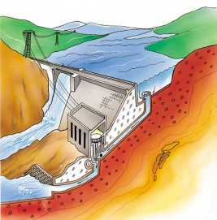
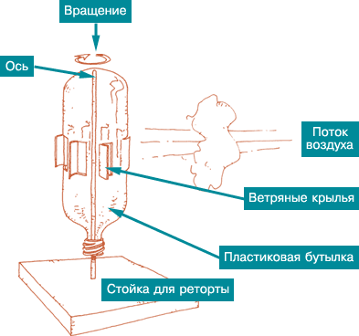
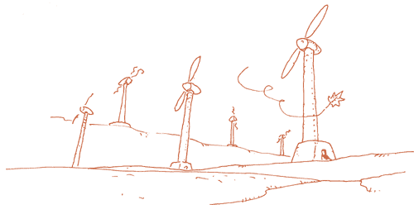
Виды электростанций

Slide 6
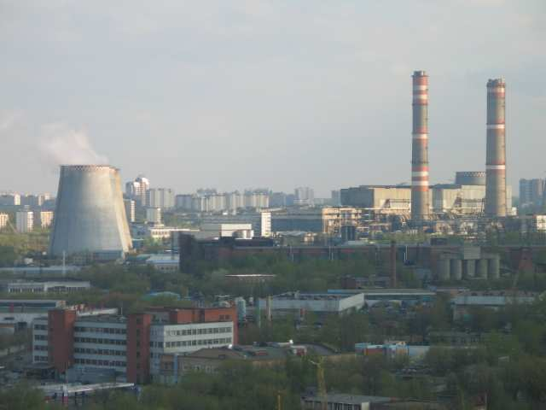
ТЭС

Slide 7
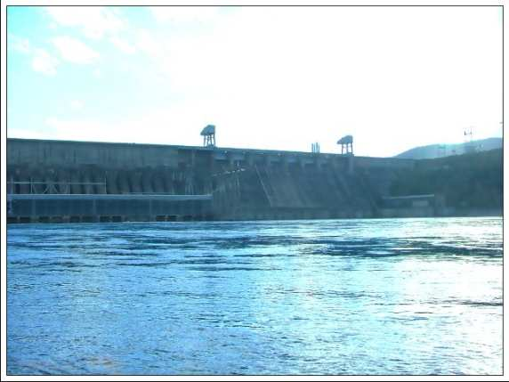
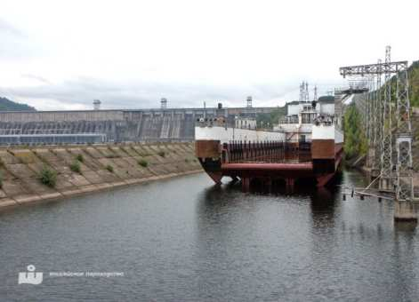
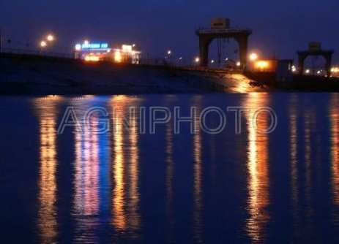
ГЭС

Slide 8
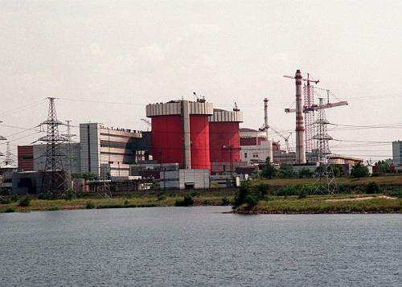
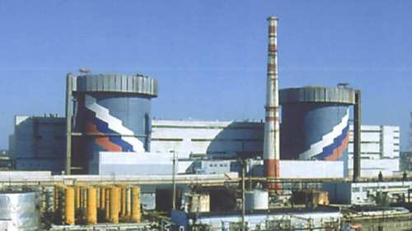
АЭС

Slide 9
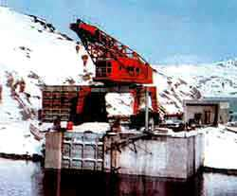
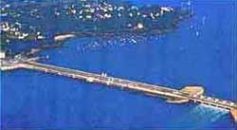
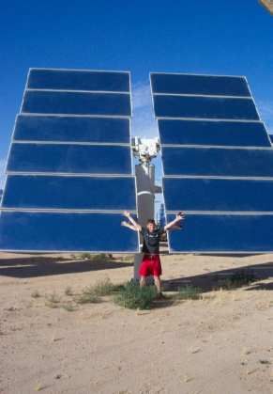
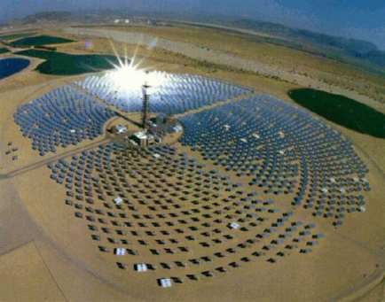
Нетрадиционные источники энергии
Приливная электростанция (ПЭС)
Солнечная электростанция (СЭС)

Slide 10
Простые советы по энергосбережению!
Заделайте щели в оконных рамах и дверных проемах!
Замена ламп накаливания компактными люминесцентными лампами обеспечит, по крайней мере, 4-х-кратную экономию электроэнергии!
Не загораживайте отопительные приборы!
Проветривайте помещения не долго, но интенсивно!

Slide 11
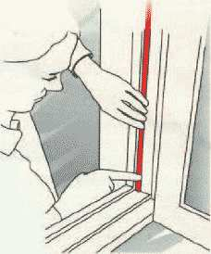
Уплотнив окна и двери, Вы сможете повысить температуру в помещении на 1-2 градуса!

Slide 12
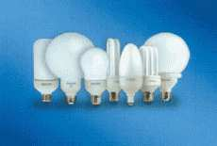
Замена ламп накаливания компактными люминесцентными лампами обеспечит, по крайней мере, 4-х-кратную экономию электроэнергии!

Slide 13
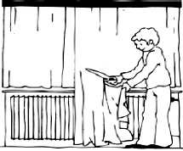
Не загораживайте отопительные приборы!
Тепло от отопительных приборов будет эффективно поступать в помещение, если:
• Отопительные приборы не закрыты шторами;
• Отопительные приборы не закрыты декоративными панелями;
• Отопительные приборы не закрыты мебелью или другими предметами.
Батареи отопления будут эффективно обогревать помещение, если за ними установить теплоотражающие экраны.

Slide 14
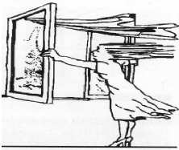
Проветривайте помещения не долго, но интенсивно!
Постоянно приоткрытые для проветривания окна и форточки обогревают улицу и бесполезно расходуют Ваши деньги.
Используйте ударное проветривание, широко раскрывая окна на непродолжительное время.

Slide 15
Спасибо за внимание.

